Slide 1
Capstone Project
E-Shopper là một trang web thương mại điện tử, giúp người dùng có thể mua sắm trực tuyến một cách thuận tiện và dễ dàng. Dự án nhằm cung cấp một trải nghiệm mua sắm trực tuyến tốt nhất với các tính năng tiện ích và thân thiện với người dùng.

Slide 2
Slide 1: Trang bìa
E-Shopper
To Phan (topv)
23-June-2024

Slide 3











Slide 2: Giới thiệu chung
Giới thiệu project: Dự án này nhằm tạo ra một nền tảng bán hàng trực tuyến các thiết bị kỹ thuật số. Mục tiêu của dự án là cung cấp một giao diện thân thiện và dễ sử dụng cho người mua sắm, từ đó nâng cao trải nghiệm người dùng.
Công nghệ áp dụng vào dự án:
Front end: ReactJS, Tailwind CSS, Redux toolkit, React hook.
Back end: NodeJS, ExpressJS, MongoDB, JsonWebToken, PayPal, Zalopay, nodemailer.

Slide 4
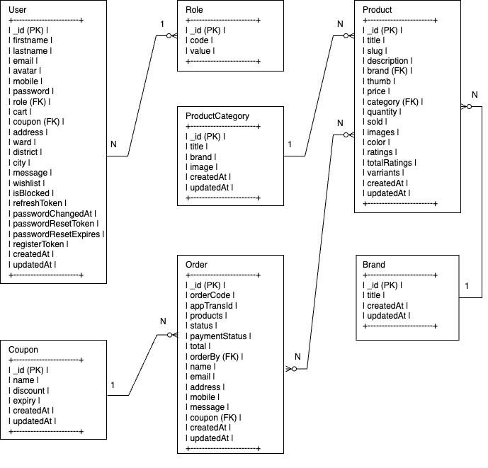
Slide 3: Sơ đồ Quan Hệ Thực Thể
+ User liên kết với Role bằng khóa ngoại role, tạo ra mối quan hệ 1-N (một Role có thể có nhiều User).
+ProductCategory liên kết với Product bằng khóa ngoại category, tạo ra mối quan hệ 1-N (một ProductCategory có thể có nhiều Product).
+Product liên kết với Brand bằng khóa ngoại brand, tạo ra mối quan hệ 1-N (một Brand có thể có nhiều Product).
+Order liên kết với Product qua một mảng products, tạo ra mối quan hệ N-N (một Order có thể chứa nhiều Product và một Product có thể xuất hiện trong nhiều Order).
+Order liên kết với User bằng khóa ngoại orderBy, tạo ra mối quan hệ N-1 (một User có thể có nhiều Order).
+Order liên kết với Coupon bằng khóa ngoại coupon, tạo ra mối quan hệ N-1 (một Coupon có thể được áp dụng cho nhiều Order).

Slide 5
Slide 4: Các chức năng có trong hệ thống
User:
Đăng ký/Đăng nhập
Tìm kiếm và lọc sản phẩm
Giỏ hàng
Thanh toán
Kiểm tra đơn hàng
Đánh giá và nhận xét sản phẩm
Sản phẩm tốt trong ngày (Deal Daily)
Thêm và kiểm tra sản phẩm yêu thích
Admin:
Dashboard
Quản lý người dùng
Quản lý sản phẩm
Quản lý đơn hàng
Quản lý Coupon

Slide 6
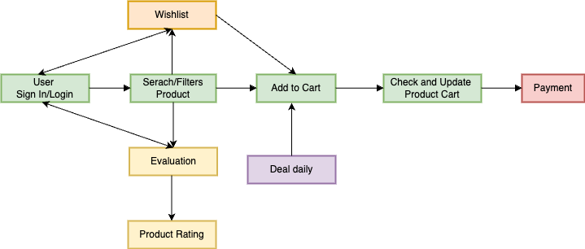
Slide 5: Sơ đồ chức năng từ User

Slide 7
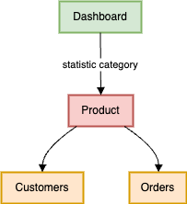
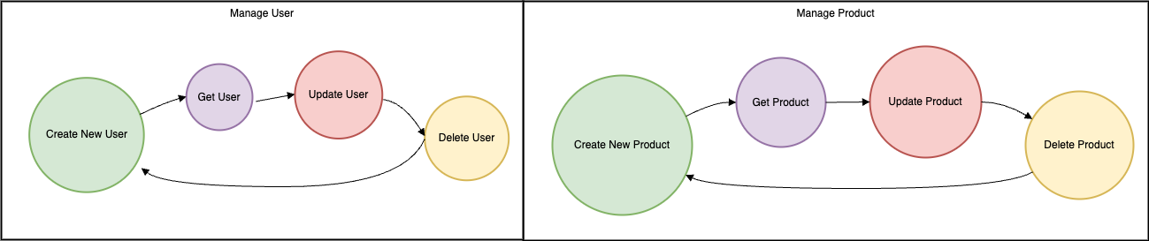
Slide 6: Sơ đồ chức năng từ Admin

Slide 8
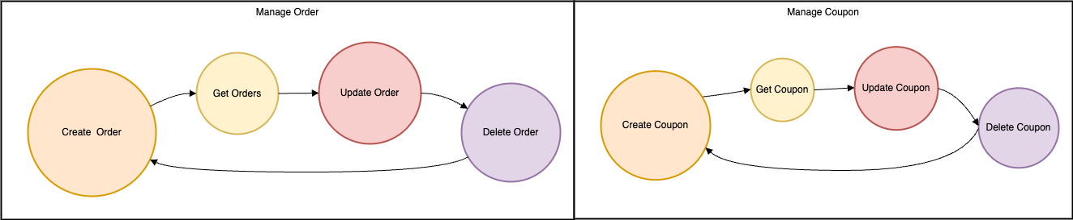
Slide 7: Sơ đồ chức năng từ Admin

Slide 9
Slide tiếp theo: Giới thiệu chi tiết các chức năng
1. Người dùng đăng ký và đăng nhập:
+ Người dùng truy cập trang web, chọn mục đăng nhập/đăng ký.
+ Người dùng điền thông tin cá nhân để tạo tài khoản mới.
+ Sau khi đăng ký, người dùng có thể đăng nhập bằng email và mật khẩu.
+ Reset password khi người dùng quên password.
2. Tìm kiếm và thêm sản phẩm vào giỏ hàng:
+ Người dùng tìm kiếm sản phẩm theo từ khóa như tên sản phẩm, tên danh mục, thương hiệu, giá và màu sắc, rating.
+ Các tính năng sắp xếp thông dụng cũng được hỗ trợ.
+ Khi tìm thấy sản phẩm mong muốn, người dùng thêm sản phẩm vào giỏ hàng.
+ Người dùng có thể thêm sản phẩm vào giỏ hàng trực tiếp từ product card.
3. Quản lý giỏ hàng và tiến hành thanh toán:
+ Người dùng xem giỏ hàng, thay đổi số lượng sản phẩm hoặc xóa sản phẩm không cần thiết.
+ Người dùng chọn phương thức thanh toán và hoàn tất quy trình thanh toán, tạo đơn hàng.
4. Theo dõi đơn hàng và viết đánh giá:
+ Sau khi đặt hàng, người dùng có thể theo xem lịch sử đơn hàng trong phần quản lý cá nhân.
+ Khi nhận được sản phẩm, người dùng có thể viết đánh giá và nhận xét về sản phẩm.
+ Ngoài ra trong phần quản lý cá nhân người dùng có thể xem danh sách sản phẩm đã thích.

Slide 10
Slide tiếp theo: Giới thiệu chi tiết các chức năng
5. Sản phẩm tốt trong ngày (Deal Daily):
+ Dựa vào totalRating, hệ thống chọn ngẫu nhiên 1 sản phẩm từ danh sách 20 sản phẩm tốt nhất để hiển thị trong ngày.
+ Sau 24 giờ, hệ thống sẽ gọi API để chọn sản phẩm mới cho ngày tiếp theo.
6. Quản lý hệ thống (Admin):
Quản lý người dùng:
+ Admin đăng nhập vào trang quản lý.
+ Admin có thể xem, sửa, xóa và block tài khoản người dùng.
Quản lý sản phẩm:
+ Admin có thể thêm, sửa, xóa sản phẩm và cập nhật biến thể sản phẩm.
Quản lý đơn hàng:
+ Admin theo dõi và cập nhật trạng thái đơn hàng.
+ Admin có thể thêm, sửa và xóa đơn hàng khi cần thiết.
Dashboard:
+ Admin xem các thống kê trên Dashboard để quản lý hệ thống hiệu quả:
+ Thống kê đơn hàng 7 ngày gần nhất và danh sách 7 đơn hàng đặt gần nhất.
+ Thống kê người dùng đăng ký 7 ngày gần nhất.
+ Thống kê sản phẩm và danh mục.

Slide 11
Demo

